Slide 1
7 S12XS单片机程序设计
嵌入C程序设计：
  程序结构(示例程序只看结构，不分析内容）
      void main(void)
      {
      EnableInterrupts;
      initIO();
      initPIT();//ATD,SPI,SCI
      for(;;)
      {
      Keyresult=KeyScan();
      if（Keyresult！=0xFF）
      {……}
      Show();
      ……
      }
      }
      void interrupt 66 PIT0(void)
      {
      PITTF_PTF0=1;
      ……
      }
      #include <hidef.h> /* common defines and macros */
      #include "derivative.h" /* derivative-specific definitions */
      #define PITTIME 10000
      const unsigned char DisplayDecode[] = {~x3f,~0x06};
      unsigned char showdata[4];
1
      void delay(unsigned int countert)
      {……}
      unsigned char KeyScan()
      { if((PORTA>>4)!=0x0F)
      { switch((PORTA>>4))
      { case 0x0E:Keynumber=0; break;
      default: Keynumber=3; break; } while((PORTA>>4)!=0x0F) Show();}
      else Output<<=1;
      return(Keyvalue1);}
3
4
2
Page <number>
Notes:
1694年，德国数学家Gottfried Wilhemvon Leibniz（1646-1716）改进了Pascaline，使之可以计算乘法。
1854年，George Boole 出版 "An Investigation of the Laws of Thought”，是讲述符号及逻辑理由，它后来成为计算机设计的基本概念

Slide 2
7 S12XS单片机程序设计
嵌入C程序设计：
  程序设计方法
模块化的编程方法：
流程图→语言编程→调试→修改→试运行→修改→运行
举例：已知年和月份，通过判断这个月是大月、小月、平月还是闰月，给出该月份的天数。
输入：
年份
月份
语言：
数据类型
程序结构
思想
算法
输出
天数
1、坚持使用流程图；
2、不断积累数学算法；（费时间省空间、有模型）
3、巧妙利用查表方法；（费空间省时间、无模型）
Page <number>
Notes:
1694年，德国数学家Gottfried Wilhemvon Leibniz（1646-1716）改进了Pascaline，使之可以计算乘法。
1854年，George Boole 出版 "An Investigation of the Laws of Thought”，是讲述符号及逻辑理由，它后来成为计算机设计的基本概念

Slide 3
8 S12XS单片机外设
Numbering and coding systems
并行I/O
时钟产生器模块
周期中断定时器PIT
PWM模块
ATD转换模块
异步串行通信SCI
同步串行通信SPI
Page <number>
Notes:
1694年，德国数学家Gottfried Wilhemvon Leibniz（1646-1716）改进了Pascaline，使之可以计算乘法。
1854年，George Boole 出版 "An Investigation of the Laws of Thought”，是讲述符号及逻辑理由，它后来成为计算机设计的基本概念

Slide 4
8 S12XS单片机外设
——并行I/O
Numbering and coding systems
并行I/O通常在微控制器中将8个IO口合成一组，对应一个字节的数据；
11个并口（A、B、E、K、T、S、M、P、H、J、AD），配置方式分为两类；
大多数与其它模块复用引脚（SCI、SPI、PWM、CAN、AD）；
可以通过写寄存器配置其方向（输入或输出）、使能低功耗输出以及上拉或
下拉电阻
端口方向寄存器 DDRA、DDRB
按位控制：0->输入 1->输出，复位后清0，默认为输入口
端口数据寄存器 PORTA、PORTB
按位输出或输入：0->低电平 1->高电平
上拉控制寄存器 PUCR
输入引脚的上拉电阻是否使能 0->未被使能 1->被使能
DDRA=0x0F;//A0~A3输出A4~A7输入
PORTA=Output; //A0~A3输出
Input=PORTA ; //A4~A7输入
PUCR|=0x01；
Page <number>
Notes:
1694年，德国数学家Gottfried Wilhemvon Leibniz（1646-1716）改进了Pascaline，使之可以计算乘法。
1854年，George Boole 出版 "An Investigation of the Laws of Thought”，是讲述符号及逻辑理由，它后来成为计算机设计的基本概念

Slide 5
8 S12XS单片机外设
——并行I/O（数码管显示）
Numbering and coding systems
数码管的显示
  7段数码管编码
N | g | f | e | d | c | b | a
0 |  | 1 | 1 | 1 | 1 | 1 | 1 | 3F
1 |  |  |  |  | 1 | 1 |  | 06
2 | 1 |  | 1 | 1 |  | 1 | 1 | 5B
3 | 1 |  |  | 1 | 1 | 1 | 1 | 4F
4 | 1 | 1 |  |  | 1 | 1 |  | 66
5 | 1 | 1 |  | 1 | 1 |  | 1 | 6D
6 | 1 | 1 | 1 | 1 | 1 |  | 1 | 7D
7 |  |  |  |  | 1 | 1 | 1 | 07
8 | 1 | 1 | 1 | 1 | 1 | 1 | 1 | 7F
9 | 1 | 1 |  | 1 | 1 | 1 | 1 | 6F
共阴型：1 – 表示点亮
0 – 表示熄灭
共阳型：取反
a
f
b
g
e
c
d
DP
Page <number>
Notes:
1694年，德国数学家Gottfried Wilhemvon Leibniz（1646-1716）改进了Pascaline，使之可以计算乘法。
1854年，George Boole 出版 "An Investigation of the Laws of Thought”，是讲述符号及逻辑理由，它后来成为计算机设计的基本概念

Slide 6
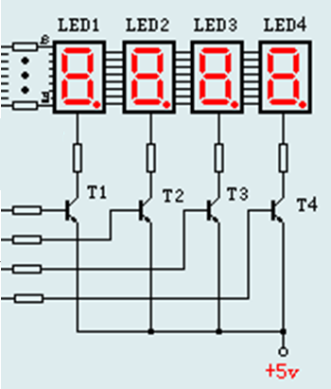
8 S12XS单片机外设
——并行I/O （数码管显示）
Numbering and coding systems
数码管的显示
  7段数码管编码
  动态显示原理
1、段控制信息确定显示码
2、位控制信号确定显示位
3、利用视觉暂留现象，刷新频率得大于80Hz，
即所有LED在12ms内必须刷新一次以得到
稳定的数字显示
注：所有引脚都是高电平有效
      const unsigned char DisplayDecode[]={~0x3f,~0x06,~0x5b,~0x4f,~0x66,~0x6d,~0x7d,~0x07,~0x7f,
      ~0x6f,~0x77,~0x7c,~0x39,~0x5e,~0x79,~0x71,~0x40};//0-9,A-F
 | 输出逻辑
 | 1（拉电流） | 0（灌电流）
输出电压 | >=4.2V | <=0.8V
输出电流 | 0.8mA | 4mA
段控制
LED
1.5V
5-10mA
350-700Ω
位控制
K.3
K.0
4个共阴极数码管
Page <number>
Page <number>
Notes:
1694年，德国数学家Gottfried Wilhemvon Leibniz（1646-1716）改进了Pascaline，使之可以计算乘法。
1854年，George Boole 出版 "An Investigation of the Laws of Thought”，是讲述符号及逻辑理由，它后来成为计算机设计的基本概念

Slide 7
8 S12XS单片机外设
——并行I/O （数码管显示）
Numbering and coding systems
数码管的显示（段控：P口，位控：T.0~ T.3）
  多位显示
void Show() {
  unsigned char DisplayNumber;
  PORTK=0x00;
  for(DisplayNumber=0;DisplayNumber<4;DisplayNumber++) {
  PTP=DisplayDecode[showdata[DisplayNumber]];
  if(DisplayNumber==2) PTP|=0x80;
  switch(DisplayNumber) {
  case 0:
  PORTK=0x01; break;
  case 1:
  PORTK=0x02; break;
  case 2:
  PORTK=0x04 break;
  default:
  PORTK=0x08; break; }
  delay(1); }
}
变化：
1、硬件连线的变化（如端口或位线顺序）
2、位数的变化
Page <number>
Notes:
1694年，德国数学家Gottfried Wilhemvon Leibniz（1646-1716）改进了Pascaline，使之可以计算乘法。
1854年，George Boole 出版 "An Investigation of the Laws of Thought”，是讲述符号及逻辑理由，它后来成为计算机设计的基本概念

Slide 8
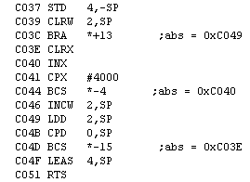
8 S12XS单片机外设
——并行I/O （数码管显示）
Numbering and coding systems
数码管的显示
  延时子程序
void delay(unsigned int countert) //3ms
{
unsigned int i,j;
for(i=0;i<countert;i++)
for(j=0;j<4000;) j++;
}
晶振16M，总线时钟8M，延时为：
4000*（1+2+3）/(8*10⁶)s=3ms
1
2
3/1
  端口初始化子程序
  主程序
Page <number>
Notes:
1694年，德国数学家Gottfried Wilhemvon Leibniz（1646-1716）改进了Pascaline，使之可以计算乘法。
1854年，George Boole 出版 "An Investigation of the Laws of Thought”，是讲述符号及逻辑理由，它后来成为计算机设计的基本概念

Slide 9
8 S12XS单片机外设
——并行I/O（独立按键）
Numbering and coding systems
按键识别（是否有键按下）
示例程序：
#define KEY_data PTIH_PTIH0 //按键对应输入寄存器位
#define KEY_dir DDRH_DDRH0 //按键对应的方向寄存器位
void main(void) {
INIT_PORT();
KEY_last=KEY_data; //按键状态变量旧初始化
for(;;) {
if(KEY_data!=KEY_last) //按键状态发生变化
{
KEY_last=KEY_data;
if(KEY_data==0) //当前时刻为按下状态
{
……
}
else//当前时刻为按下状态
{
}
}
}
}
1、键盘状态变量新旧各一个
2、轮询更新键盘状态新变量
3、判断状态新、旧变量是否一致
4、若不一致
（1）按键状态旧变量更新
（2）判断按键状态，做后续处理
Page <number>
Notes:
1694年，德国数学家Gottfried Wilhemvon Leibniz（1646-1716）改进了Pascaline，使之可以计算乘法。
1854年，George Boole 出版 "An Investigation of the Laws of Thought”，是讲述符号及逻辑理由，它后来成为计算机设计的基本概念

Slide 10
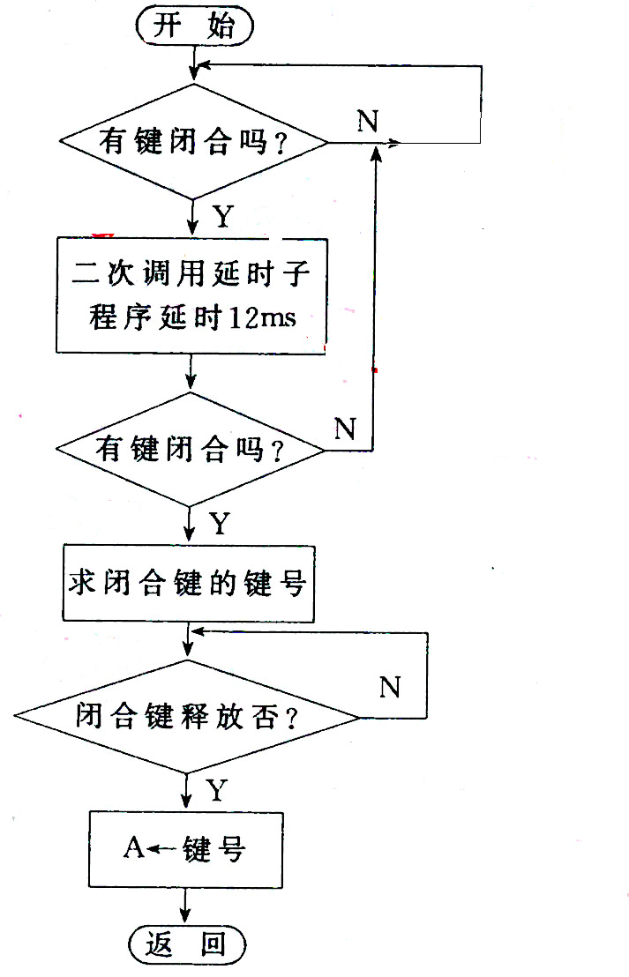
8 S12XS单片机外设
——并行I/O（矩阵键盘）
Numbering and coding systems
键盘识别
1、有无键按下
2、软件延时消抖
3、扫描求键码
4、等待键释放
5、查表求键值
扫描策略
1、循环扫描；
2、定时扫描：需要确定扫描频率，触点接触时间在几十到几百ms量级；
3、键盘中断：任何按键按下时都产生中断，在中断服务程序中启动键盘扫描，需要设计相应的硬件电路。
查表求键值
Page <number>
Notes:
1694年，德国数学家Gottfried Wilhemvon Leibniz（1646-1716）改进了Pascaline，使之可以计算乘法。
1854年，George Boole 出版 "An Investigation of the Laws of Thought”，是讲述符号及逻辑理由，它后来成为计算机设计的基本概念

Slide 11
8 S12XS单片机外设
——并行I/O（键盘）
5V
行列式键盘逐行扫描法软硬件设计
1、当所有行输出为0，列输入码若不全为1，说明有键按下；
2、令一行输出为0，其余行输出为1，列输入码若不全为1，说明该行有键按下；
3、根据行输出码和列输入码中同时为0的行号和列号，可以确定键号。
若硬件上没有设计上拉电阻，必须配置上拉控制寄存器使能MCU内部的上拉电阻
PUCR|=0x01；
行端口输出
0
1
2
3
Y1(PA0)
0
4
5
6
7
Y2(PA1)
0
8
9
A
B
0
Y3(PA2)
C
D
E
F
Y4(PA3)
0
1
1
1
1
0
1
1
列端口输入
1
X1
(PA4)
X2
(PA5)
X3
(PA6)
X4
(PA7)
Page <number>
Notes:
1694年，德国数学家Gottfried Wilhemvon Leibniz（1646-1716）改进了Pascaline，使之可以计算乘法。
1854年，George Boole 出版 "An Investigation of the Laws of Thought”，是讲述符号及逻辑理由，它后来成为计算机设计的基本概念

Slide 12
8 S12XS单片机外设
——并行I/O（键盘）
5V
示例程序：
unsigned char KeyScan() {
unsigned char Input,Output,Keynumber,Keyvalue1,i;
Keyvalue1=0xFF; Output=0xF0; PORTA=Output; Input=PORTA>>4;
if(Input!=0x0F) {
delay(4); Input=PORTA>>4;
if(Input!=0x0F) {
Output=0x01;
for(i=0;i<RowSize;i++) {
PORTA=~Output； Input=PORTA>>4;
if(Input!=0x0F) {
switch(Input) {
case 0x0E: Keynumber=0; break;
case 0x0D: Keynumber=1; break;
case 0x0B: Keynumber=2; break;
case 0x07: Keynumber=3; break;}
Keynumber=Keynumber+i*ColumnSize;
Keyvalue1=KeyDecode[Keynumber]; while((PORTA >>4)!=0x0F);//键释放
break; }
else Output<<=1;
}
}
}
return(Keyvalue1);
}
0
1
2
3
Y1(PA0)
0
4
5
6
7
0
Y2(PA1)
8
9
A
B
0
Y3(PA2)
C
D
E
F
0
Y4(PA3)
1
1
1
1
0
1
1
1
变化：1、硬件连线的变化
2、4*4—>3*5
3、键值安排的变化
X1
(PA4)
X2
(PA5)
X3
(PA6)
X4
(PA7)
Page <number>
Notes:
1694年，德国数学家Gottfried Wilhemvon Leibniz（1646-1716）改进了Pascaline，使之可以计算乘法。
1854年，George Boole 出版 "An Investigation of the Laws of Thought”，是讲述符号及逻辑理由，它后来成为计算机设计的基本概念

Slide 13
8 S12XS单片机外设
——并行I/O（键盘）
键值表：const unsigned char KeyDecode[]={ 0x01,0x02,0x03,0x04,0x05,0x06,0x07,0x08,
0x09,0x00,0x0a,0x0b,0x0c,0x0d,0x0e,0x0f};
0
1
2
3
1
2
3
4
0
Y1
4
5
6
7
5
6
7
8
0
Y2
行端口输出
8
9
A
B
9
0
A
B
0
Y3
C
D
E
F
0
C
D
E
F
Y4
1
1
1
1
0
1
1
1
X1
X2
X3
X4
列端口输入
Page <number>
Notes:
1694年，德国数学家Gottfried Wilhemvon Leibniz（1646-1716）改进了Pascaline，使之可以计算乘法。
1854年，George Boole 出版 "An Investigation of the Laws of Thought”，是讲述符号及逻辑理由，它后来成为计算机设计的基本概念

Slide 14
8 S12XS单片机外设
——并行I/O（键盘）
5V
行列式键盘反转法软件设计
1、当所有行输出为0，列输入码若不全为1，说明有键按下；
2、读入列值，存入temp1；
3、令所有列输出为0，读入行值，存入temp2;
4、temp=temp1|temp2;
5、查表，求键号或键值
行端口输出
0
1
2
3
Y1(PA0)
0
4
5
6
7
Y2(PA1)
0
8
9
A
B
0
Y3(PA2)
C
D
E
F
Y4(PA3)
0
1
1
1
1
0
1
1
列端口输入
1
X1
(PA4)
X2
(PA5)
X3
(PA6)
X4
(PA7)
Page <number>
Notes:
1694年，德国数学家Gottfried Wilhemvon Leibniz（1646-1716）改进了Pascaline，使之可以计算乘法。
1854年，George Boole 出版 "An Investigation of the Laws of Thought”，是讲述符号及逻辑理由，它后来成为计算机设计的基本概念

Slide 15
8 S12XS单片机外设
——并行I/O（键盘）
5V
反转法示例程序：
unsigned char KeyScan1()//反转法
{
unsigned char Keyvalue1;
Keyvalue1=0xFF;
DDRA=0x0F; PORTA=0xF0;
if((PORTA&0xF0)!=0xF0) {
Show();
if((PORTA&0xF0)!=0xF0) {
temp1=PORTA&0xF0;
DDRA=0xF0; PORTA=0x0F;
//Show();
asm nop; asm nop;
temp2=PORTA&0x0F; temp=temp1|temp2;
while((PORTA&0x0F)!=0x0F) Show();
switch(temp)
{
case 0xee: Keyvalue1=1;break;
case 0xde: Keyvalue1=2;break;//......
}
}
}
return(Keyvalue1);
}
0
1
2
3
0
Y1(PA0)
4
5
6
7
0
Y2(PA1)
8
9
A
B
0
Y3(PA2)
C
D
E
F
0
Y4(PA3)
1
1
1
1
0
1
1
1
X1
(PA4)
X2
(PA5)
X3
(PA6)
X4
(PA7)
Page <number>
Notes:
1694年，德国数学家Gottfried Wilhemvon Leibniz（1646-1716）改进了Pascaline，使之可以计算乘法。
1854年，George Boole 出版 "An Investigation of the Laws of Thought”，是讲述符号及逻辑理由，它后来成为计算机设计的基本概念

Slide 16
8 S12XS单片机外设
——并行I/O（键盘）
键盘的对应功能处理
void main(void)
{
unsigned char Keyresult;
Init_PORT();
for(;;)
{
Keyresult=KeyScan(); //键盘扫描
if(Keyresult!=0xFF)
{
if(Keyresult <9)
{….}
else
{….}
}
Show(); //显示
}
}
Page <number>
Notes:
1694年，德国数学家Gottfried Wilhemvon Leibniz（1646-1716）改进了Pascaline，使之可以计算乘法。
1854年，George Boole 出版 "An Investigation of the Laws of Thought”，是讲述符号及逻辑理由，它后来成为计算机设计的基本概念

Slide 17

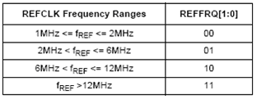
8 S12XS单片机外设
——时钟产生器
Numbering and coding systems
不使用锁相环时，总线频率(F_{BUS})是外接晶振频率的1/2；
（若晶振为16M，不使用锁相环，总线频率为8M）
利用锁相环可以提高总线频率，总线频率是锁相环频率的1/2；
锁相环频率：
1、时钟分频寄存器REFDV（Reference Divider Register）
REFDIV[5..0] :分频因子，有效值为0~63。
参考时钟=外部时钟/（REFDIV+1）
例如：已知16M晶体，设置F_{REF}=2M，则 REFDV=16/2-1=7。
REFDV=00000111
REFDV=0x7;
Page <number>
Notes:
1694年，德国数学家Gottfried Wilhemvon Leibniz（1646-1716）改进了Pascaline，使之可以计算乘法。
1854年，George Boole 出版 "An Investigation of the Laws of Thought”，是讲述符号及逻辑理由，它后来成为计算机设计的基本概念

Slide 18


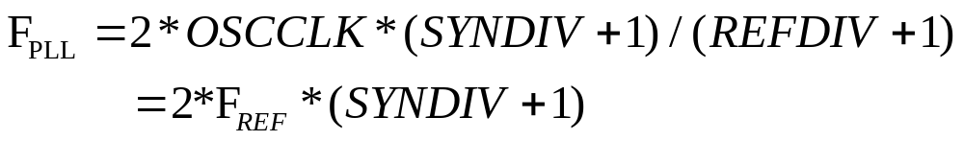
8 S12XS单片机外设
——时钟产生器
Numbering and coding systems
2、时钟合成寄存器SYNR(synthezizer)
SYNDIV[5..0]:锁相环时钟倍频数，有效值为0~63。
例如：已知16M晶体，要使总线时钟达到40M，则
F_{PLL}=2*40=80M；
SYNDIV=[F_{PLL}/(2*F_{REF})]-1=[80/(2*2)]-1=19
SYNR=01010011
SYNR=0x53;
Page <number>
Notes:
1694年，德国数学家Gottfried Wilhemvon Leibniz（1646-1716）改进了Pascaline，使之可以计算乘法。
1854年，George Boole 出版 "An Investigation of the Laws of Thought”，是讲述符号及逻辑理由，它后来成为计算机设计的基本概念

Slide 19
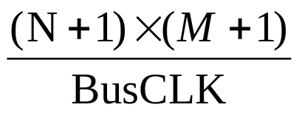
8 S12XS单片机外设
——周期中断定时器PIT
Numbering and coding systems
4路24位减法自动重加载定时器，每路可以分别打开或关闭、1-2²⁴个总线周期定时、产生中断信号
工作原理：
1、使能某一路定时器，需要写通道使能寄存器和PIT控制寄存器来使能PIT模块
2、4个16位定时器，共享2个8位微计数器，通过写PIT复用寄存器配置
3、某一路定时器使能时，16位和8位计数器对应的加载寄存器的值自动加载
4、按照MCU内部总线时钟，24计数器减1，直至为0时，自动重加载
5、同时置超时标志，若对应的定时中断被使能，则产生定时中断
      void initPIT(void) //定时中断初始化函数 50ms
      {
      PITCFLMT_PITE=0; //关闭PIT模块
      PITCE_PCE0=1; //定时器通道0使能
      PITMUX_PMUX0=0; //定时器通道0使用微计数器0
      PITMTLD0=200-1; //8位定时器初值设定。在40MHzBusClock下为5us.
      PITLD0=10000-1; //16位定时器初值设定。10000*5us=50ms
      PITINTE_PINTE0=1;//定时器中断通道0中断使能
      PITCFLMT_PITE=1; //打开PIT模块
      }
定时周期=
Page <number>
Notes:
1694年，德国数学家Gottfried Wilhemvon Leibniz（1646-1716）改进了Pascaline，使之可以计算乘法。
1854年，George Boole 出版 "An Investigation of the Laws of Thought”，是讲述符号及逻辑理由，它后来成为计算机设计的基本概念

Slide 20




8 S12XS单片机外设
——周期中断定时器PIT
Numbering and coding systems
Page <number>
Notes:
1694年，德国数学家Gottfried Wilhemvon Leibniz（1646-1716）改进了Pascaline，使之可以计算乘法。
1854年，George Boole 出版 "An Investigation of the Laws of Thought”，是讲述符号及逻辑理由，它后来成为计算机设计的基本概念

Slide 21



8 S12XS单片机外设
——周期中断定时器PIT
Numbering and coding systems
Page <number>

Slide 22
8 S12XS单片机外设
——周期中断定时器PIT
中断服务子程序
void interrupt 66 PIT0(void)
{
PITTF_PTF0=1;//清中断标志位
vTmpPIT++;
if(vTmpPIT==10)
{
PORTB=~PORTB;//输出取反
vTmpPIT=0;
}
}
主程序
void main(void)
{
pllclk();
initIOBoutput();
initPIT();
EnableInterrupts;
for(;;) {} /* wait forever */
}

Slide 23
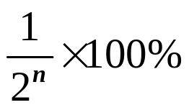
8 S12XS单片机外设
——ATD转换模块
Numbering and coding systems
S12单片机ADC特性如下：
    16路模拟输入信号
    8/10/12位可选
    逐次逼近式A/D，转换速度较高，8位、8MHz、单次转换时间为2us
    采样时间可编程设置
    多种转换模式：数据对齐方式、单次/连续转换、转换结果比较
    外触发控制
    转换序列结束可产生中断，能够使能比较中断
    模拟输入引脚与通用I/O口复用
    多通道扫描， 1~16 转换序列长度。
    分辨率
V
（2^{n-}1，VRH）
（？，？）
（0，0）
VDDA
VRH
模拟信号
VRL
VSSA
Page <number>
Notes:
1694年，德国数学家Gottfried Wilhemvon Leibniz（1646-1716）改进了Pascaline，使之可以计算乘法。
1854年，George Boole 出版 "An Investigation of the Laws of Thought”，是讲述符号及逻辑理由，它后来成为计算机设计的基本概念

Slide 24
8 S12XS单片机外设
——ATD转换模块
ATD模块编程需要考虑的问题：（单通道，单次转换）
  启动转换：
    写ATD0CTL5将启动转换；
    若使用外部触发，则需设定触发通道，触发条件，使能外部触发
  转换进行：
    设定AD时钟，采样时间，转换位数，8/10/12位可选，（2+采样+位数）个AD时钟
    转换通道是否为特殊通道；转换序列是否为单通道；是否为连续
    转换是否为比较功能？如是，则需要使能比较通道，写比较阈值，选择比较方式
  转换结束：
    读SCF判断转换序列是否完成；或查CCF[15:0]逐个通道判断；或采用中断方式
    设置AFFC，CCF是否快速清零
    结果数据存储的寄存器设置FIFO
    读结果数据寄存器
    比较方式下，比较结果存于CCF[15:0]，也可以使能比较中断
    SCF清零：1、向SCF写1；2、写ATD0CTL5；3、当AFFC=1时读结果寄存器
    CCF[n]清零： 1、写ATD0CTL5；2、向CCF[n] 写1；3、当AFFC=1且CMPEn=0时，读结果寄存器；4、当AFFC=1且CMPEn=1时，写结果寄存器；
Page <number>
Notes:
1694年，德国数学家Gottfried Wilhemvon Leibniz（1646-1716）改进了Pascaline，使之可以计算乘法。
1854年，George Boole 出版 "An Investigation of the Laws of Thought”，是讲述符号及逻辑理由，它后来成为计算机设计的基本概念

Slide 25
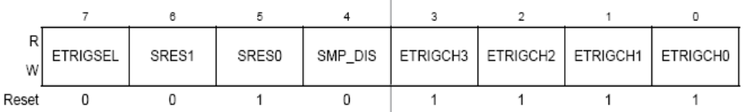

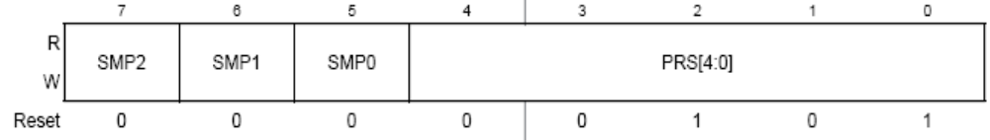
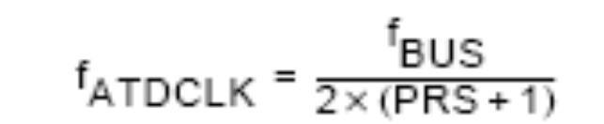
8 S12XS单片机外设
——ATD转换模块
软件编程
(1)AD初始化
void ATD_init(void) {
ATD0CTL1=0x0F; //选择8位转换精度
ATD0CTL2=0x40; //打开CCF快速清零，关闭外部触发输入，关闭中断
ATD0CTL2=0x56; //打开CCF快速清零，使能外部触发输入，低电平触发，打开中断
ATD0CTL4=0xE3; //采样时间为24个ATD时钟周期，ATDClk=8MB/8=1MHz
}
Page <number>

Slide 26
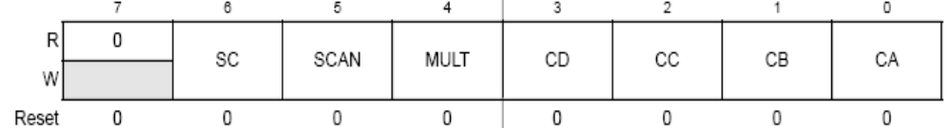
8 S12XS单片机外设
——ATD转换模块
软件编程
(2)连续转换，
单通道
0 1 0 1 1 1 1
ATD0CTL5=0x2F; //连续转换，单通道，选择通道15
for(;;)
{
while(!(ATD0STAT0&0x80)); //查询ATD是否完成 ATD0STAT2L_CCF0
ADresult=ATD0DR0H;
showdata[0]=ADresult&0x0F;
showdata[1]=(ADresult&0xF0)>>4;
Show(); //显示
}
void interrupt 22 ADINT(void)
{
ADresult=ATD0DR0H;
showdata[0]=ADresult&0x0F;
showdata[1]=(ADresult&0xF0)>>4;
}
Page <number>

Slide 27
8 S12XS单片机外设
——异步串行通信SCI（2）和 同步串行通信SPI（1）
Numbering and coding systems
SCI和SPI的区别(通信双方必须约定统一的工作时钟，但获取方式不同）
1、SPI接收方可以通过时钟线得到发送方的通信时钟信号；SCI发送方和接 收方使用独立的时钟来处理通信信号；
2、SPI传输距离短，SCI传输距离远；
3、SPI传输速率高，SCI传输速率低；
4、SPI可选择8位或16位数据宽度，SCI需要约定特殊的帧结构（起始+数据位+停止位），数据位可以为8位或9位。
波特率 bits per second ： 串行通信时，每秒传输的数据位数。
半双工和全双工的区别
1、半双工是一条数据线，分时进行发送和接收，全双工是两条数据线，通信端可以同时进行发送和接收；
2、半双工是一方发送时，其他通信方只能处于接收状态，需要额外的逻辑来控制发送和接收状态的切换，有发生冲突的危险。全双工是有两个独立的通信通道，使用简单，数据传输率高。
Page <number>
Notes:
1694年，德国数学家Gottfried Wilhemvon Leibniz（1646-1716）改进了Pascaline，使之可以计算乘法。
1854年，George Boole 出版 "An Investigation of the Laws of Thought”，是讲述符号及逻辑理由，它后来成为计算机设计的基本概念

Slide 28
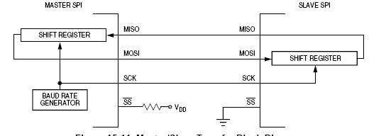
8 S12XS单片机外设
——异步串行通信SCI和 同步串行通信SPI
SPI工作原理
主机
从机
MOSI — 主出从入
MISO — 主入从出
SCK — 同步时钟
SS — 从机片选引脚，一主一从时，主高从低
Page <number>
Notes:
1694年，德国数学家Gottfried Wilhemvon Leibniz（1646-1716）改进了Pascaline，使之可以计算乘法。
1854年，George Boole 出版 "An Investigation of the Laws of Thought”，是讲述符号及逻辑理由，它后来成为计算机设计的基本概念

Slide 29
8 S12XS单片机外设
——异步串行通信SCI和 同步串行通信SPI
IO端
CPU端
SPI工作原理
MOSI
7
0
7
0
MISO
重复8次
MOSI
7
0
7
0
MISO
主机写发送数据寄存器将启动一次数据传送（位数、传送速率）
从机数据送接收数据寄存器，置接收缓存满或发送缓存空标志
从机在SS为低电平时与主机同步移位操作
从机只能通过主机发起的传输被动传送数据，因此必须经常主动更新要传送给主机的数据
Page <number>
Notes:
1694年，德国数学家Gottfried Wilhemvon Leibniz（1646-1716）改进了Pascaline，使之可以计算乘法。
1854年，George Boole 出版 "An Investigation of the Laws of Thought”，是讲述符号及逻辑理由，它后来成为计算机设计的基本概念

Slide 30
8 S12XS单片机外设
——异步串行通信SCI和 同步串行通信SPI
SPI模块编程方法
  SPI初始化：先写SPI0BR，设定SPI波特率；再写控制寄存器SPI0CR1和SPI0CR2，设定时钟的极性、相位、SPI数据传输宽度、SPI工作模式、中断允许位，并使能SPI模块
  SPI收发数据：通过查询SPI0SR中的状态位或采用中断方式，读写数据寄存器，完成数据收发。
Page <number>

Slide 31
8 S12XS单片机外设
——异步串行通信SCI和 同步串行通信SPI
//SPI初始化函数
void SPI_Init() {
SPI0BR=0x44; //设定波特率
SPI0CR1=0x5C; //关闭SPI中断，置SPI主机模式，使能SPI模块
SPI0CR2=0x00; //数据传输宽度为8位，即一个字节
}
//SPI发送一个字节的函数（参数：send_data为待发送的1字节数据）
void SPI_send_char(unsigned char send_data)
{
while((SPI0SR&0x20)==0);
SPI0DRL=send_data;
}
//SPI接收一个字节的函数（返回：接收的1字节数据）
unsigned char SPI_rev_char(void)
{
while((SPI0SR&0x80)==0);
return SPI0DRL;
}

Slide 32
8 S12XS单片机外设
——异步串行通信SCI和 同步串行通信SPI
SCI工作原理
帧格式（Frame format）
0
1
2
3
4
5
6
7
8
idle
start
LSB
MSB
Parity
stop
(stop)
idle
非归零码：NRZ (not return zero) encoding
参数：Baud rate, # start bits，#data bits, parity, #stop bits
  （波特率，起始位，数据位，奇偶校验位，停止位）
9600,N81（无奇偶校验，8位数据，1位停止位）
起始位，1位，低电平
数据位，5~8位
停止位，1~2位，高电平
空闲时，高电平
最低位：LSB- Least significant bit
最高位：MSB- Most significant bit
传输效率： 9600,N81时，8/(8+1+1)
Page <number>

Slide 33
8 S12XS单片机外设
——异步串行通信SCI和 同步串行通信SPI
RS232标准（1962）出现的比TTL（1964）还早,RS-232-C电平采用负逻辑，即，逻辑1：-3～-15V,逻辑0：+3～+15V 。需要电平接口转换芯片。
RS-232-C接口标准有22根线，采用标准25芯D型插头座；PC上使用简化的9芯D型插座
RS232
MAX232
Microcontroller
DB9
TTL/CMOS
双通道
Page <number>

Slide 34
8 S12XS单片机外设
——异步串行通信SCI和 同步串行通信SPI
SCI工作原理（SCI – 双缓冲寄存结构）
Transmitter:
Receiver:
DATA IN
P
A
R
I
T
Y
C
H
E
C
K
DATA
SHIFT REGISTER
P
A
R
I
T
Y
G
E
N
.
IN
T8
TDR BUFFER
R8
RDR BUFFER
SHIFT REGISTER
DATA
OUT
DATA OUT
发送时，数据自动从数据寄存器转移到移位寄存器
接受时，数据自动从移位寄存器转移到数据寄存器
发送和接受的数据寄存器使用相同的寄存器地址
读写该寄存器地址具有不同的含义!
.
Page <number>

Slide 35
8 S12XS单片机外设
——异步串行通信SCI和 同步串行通信SPI
SCI模块编程方法
  SCI初始化：先写SCI0BDH和SCI0BDL 设定SCI波特率；再写控制寄存器SCI0CR2，设定中断允许位，并使能发送和接收
  SCI收发数据：通过查询SCI0SR1中的状态位或采用中断方式，读写数据寄存器，完成数据收发。
Page <number>

Slide 36
8 S12XS单片机外设
——异步串行通信SCI和 同步串行通信SPI
//SCI初始化函数
void SCI0_Init(void) {
SCI0BDH = 0;
SCI0BDL = 52; // bus freq = 8MHz，9600bps
SCI0CR2 = 0x0C;//允许发送和接收
}
//SCI发送一个字节的函数（参数：c 为待发送的1字节数据）
void Put_Char(char c)
{
while ( (SCI0SR1 & 0x80) == 0);
SCI0DRL = c;
}
//SCI接收一个字节的函数（返回：接收的1字节数据）
char Get_Char(void);
{
while (SCI0SR1_RDRF == 0);
return SCI0DRL;
}
Page <number>

Slide 37
8 S12XS单片机外设
——异步串行通信SCI和 同步串行通信SPI
示例：PC机发送一个ASCII码字符给MCU，MCU接收到字符后向PC机发送该字符，然后发送回车换行。
void main(void) {
unsigned char temp;
SCI0_Init();
for(;;) {
temp = SCI0_GetChar();
SCI0_SendChar(temp);
SCI0_SendChar('\r');
SCI0_SendChar('\n');
}
}
void interrupt 20 SCIreceivedata(void)
{
unsigned char tempstr;
if (SCI0SR1_RDRF == 1){
tempstr=SCI0DRL;
if (tempstr=='a') PORTB=0x00; }
}
Page <number>

